Slide 1

Coding Dojo – Sesion 3
Noviembre 2017

Slide 2
Práctica
Kata Gilded Rose

Slide 3
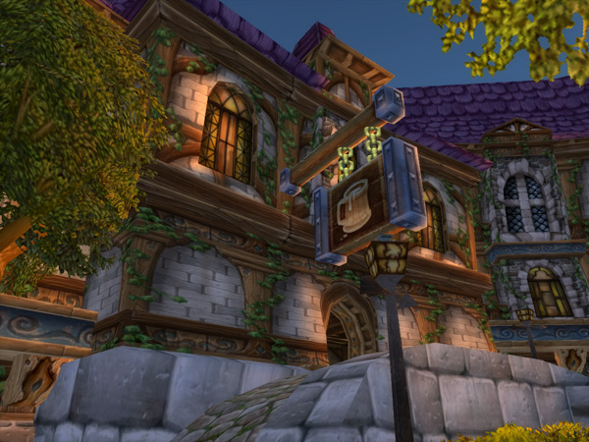
Gilded Rose (Enunciado)
Bienvenido al equipo de Gilded Rose. Como quizá sabes, somos una pequeña posada ubicada estratégicamente en una prestigiosa ciudad, atendida por la amable Allison. También compramos y vendemos mercadería de alta calidad. Por desgracia, nuestra mercadería va bajando de calidad a medida que se aproxima la fecha de venta.
Tenemos un sistema instalado que actualiza automáticamente el inventario. Este sistema fue desarrollado por un muchacho con poco sentido común llamado Leeroy, que ahora se dedica a nuevas aventuras. Por suerte, Leeroy implementó un sistema de tests muy meticuloso.
Tu tarea es agregar una nueva característica al sistema para que podamos comenzar a vender una nueva categoría de items.

Slide 4
Gilded Rose (Enunciado)
Vamos a introducir el sistema:
Todos los artículos (Item) tienen una propiedad sellIn que denota el número de días que tenemos para venderlo
Todos los artículos tienen una propiedad quality que denota cúan valioso es el artículo
Al final de cada día, nuestro sistema decrementa ambos valores para cada artículo mediante el método updateQuality
Bastante simple, ¿no? Bueno, ahora es donde se pone interesante.

Slide 5
Gilded Rose (Enunciado)
Una vez superado el sellIn de venta, la quality se degrada al doble de velocidad
La quality de un artículo nunca es negativa
La quality de un artículo nunca es mayor a 50
El artículo ”Aged brie” incrementa su quality a medida que se pone viejo
Su quality aumenta en 1 unidad cada día
Cuando caduca su quality aumenta 2 unidades por día
El artículo ”Sulfuras, Hand of Ragnaros”, siendo un artículo legendario, no modifica su sellIn ni degrada su quality
El artículo ”Backstage Passes”, como el queso brie, incrementa su quality a medida que sellIn se aproxima
si faltan 10 días o menos para el concierto, quality se incrementa en 2 unidades
si faltan 5 días o menos, quality se incrementa en 3 unidades
Al vencimiento del sellIn su quality cae a 0

Slide 6

Gilded Rose (Enunciado)
Requerimiento
Hace poco contratamos a un proveedor de artículos conjurados mágicamente y por tanto necesitamos una ampliación de nuestra aplicación.
Los artículos ”Conjured” degradan su calidad al doble de velocidad que los normales.
Siéntete libre de realizar cualquier cambio al método updateQuality y agregar el código que sea necesario, mientras que todo siga funcionando correctamente.
Sin embargo, no alteres el objeto Item ni sus propiedades ya que pertenecen
al goblin que está en ese rincón, que en un ataque de ira te puede liquidar
de un golpe.

Slide 7


